Slide 1

«Наши имена»

Slide 2
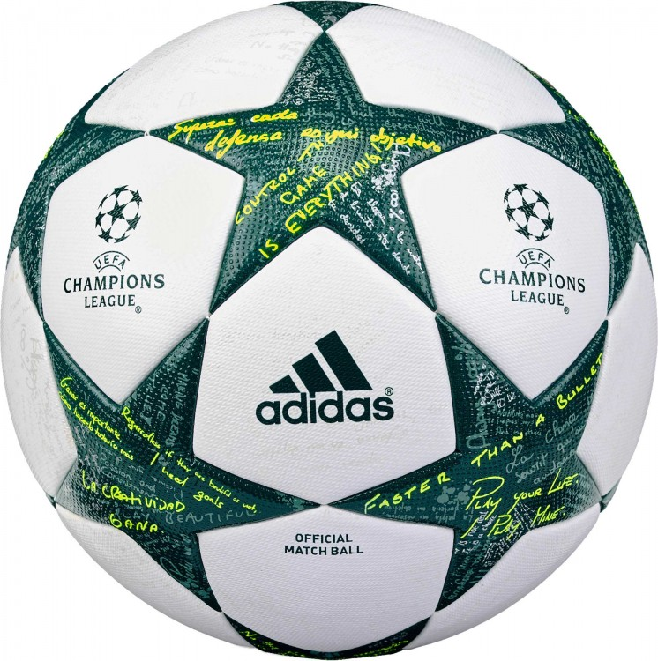
,
И

Slide 3
Сколько имён у подружки, у Оли?
Как бы, друзья, не запутаться тут.
Ольга зовут эту девочку в школе.
Олечкой папа и мама зовут!
Олюшкой тётя её называет.
«Олька!» - кричит озорник во дворе.
Кто же, скажите-ка мне, подсчитает,
Сколько имён у подружки моей?

Slide 4
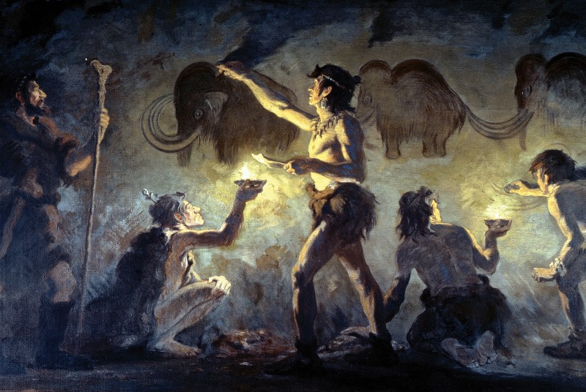

Slide 5
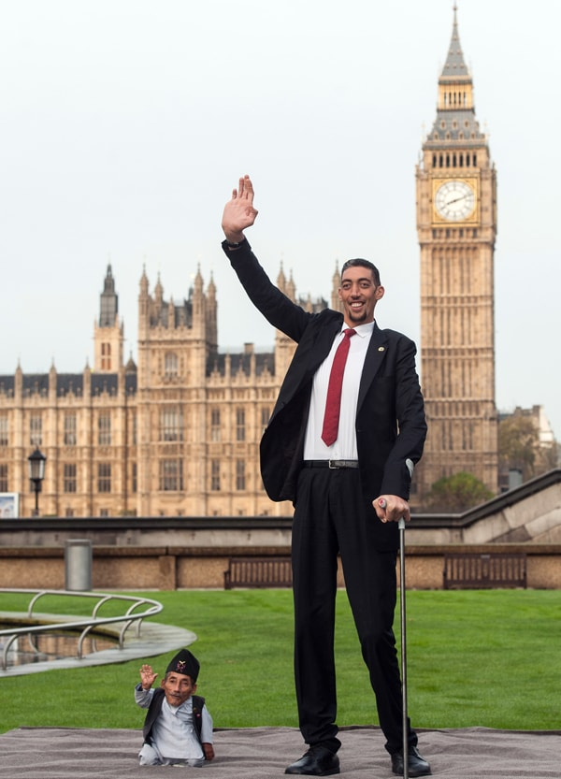
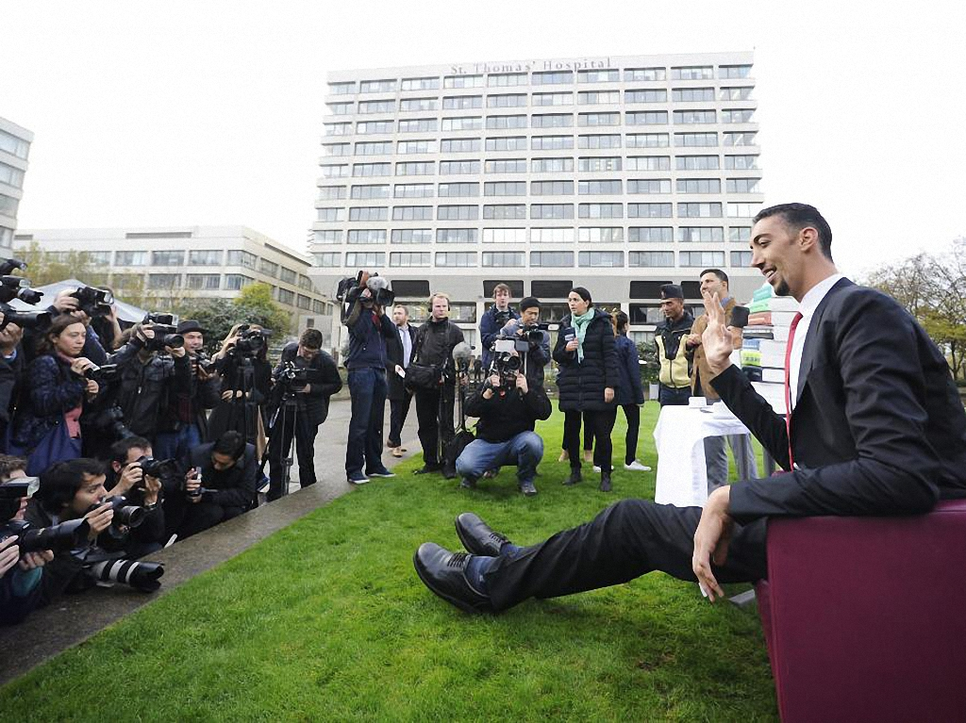

Slide 6
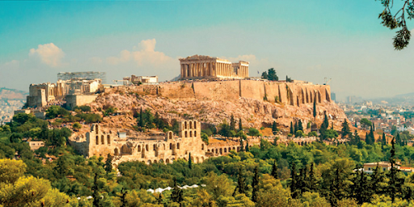

Slide 7
